Slide 1


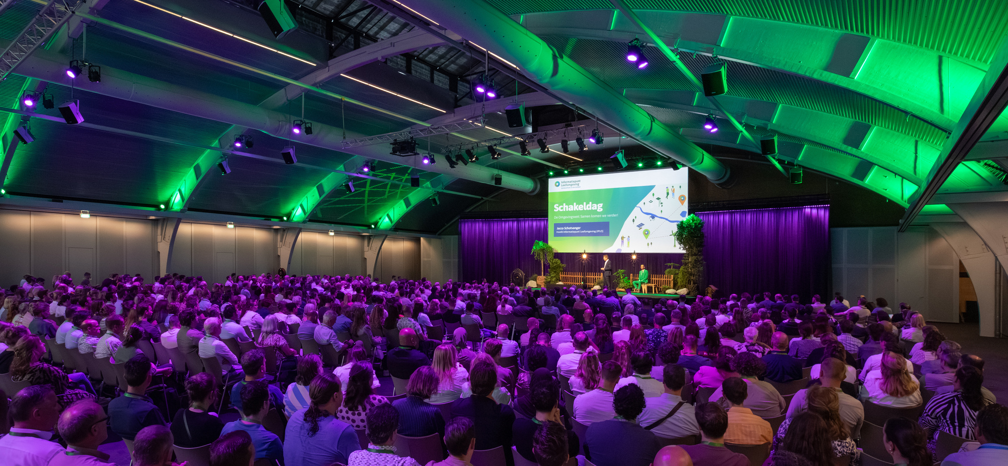
´Van gebruikersvriendelijkheid naar dienstverlening´
Ronde 4
15.05 uur
Schakel Special
27 november 2025

Slide 2




2024 Kamer wil Digitaal Fundament
ONS
DIGITAAL FUNDAMENT
Namens leden
van de commissie Digitale Zaken
Toegankelijkheid als basis
Overheid met één gezicht
Toegankelijke dienstverlening
Haal signalen op
Betere samenwerking
Als één volwassen Rijk samenwerken
Naleving van beleid en open standaarden
Hergebruik
Gezamenlijke visie
Naar één Digitale dienst
Betrek technische expertise bij beleidsontwikkeling (toets ´doenbaarheid´)
Verbeter informatievoorziening
Goed opdrachtgeverschap
Goed werkgeverschap
Bereikbare offline alternatieven
Houd offline dienstverlening op peil
Verbeter digitale vaardigheden
Betrokkenheid (landelijke) politiek
Complexe digitale vraagstukken vragen politieke sturing
Één digitale begroting
Een nieuwe werkwijze

Slide 3



2025 Brief SG´s aan de informateur
De overheid moet haar leveringsvermogen vergroten om het vertrouwen van mensen en bedrijven te kunnen herstellen. Dit vraagt om duidelijke politieke keuzes en goede samenwerking tussen politiek en ambtenaar.
Daarom roepen wij op:
Maak duidelijke politieke keuzes
Laat de onderhandelende partijen scherpe keuzes maken welke thema’s zij komende kabinetsperiode willen aanpakken. Zonder zulke prioriteiten raakt de inzet binnen de overheid versnipperd en verliezen we slagkracht.
Breng focus en regie aan, wij doen dat ook
Grote maatschappelijke vraagstukken vragen om een brede aanpak, vanuit meerdere ministeries.
Maak voor elk prioriteitsthema ook een coördinerend bewindspersoon verantwoordelijk, dan organiseren wij de ambtelijke ondersteuning daarvoor dwars door de departementen heen.
Belang van de lange termijn
In beleidskeuzes moeten we altijd rekening houden houden met lange termijn ontwikkelingen, en niet focussen op de waan van de dag. Wij blijven ambtelijk aandacht houden en vragen voor de lange lijnen.
Kies voor vereenvoudiging in wet- en regelgeving
We moeten wetten en regelingen drastisch vereenvoudigen. Stel jaarlijks een vereenvoudigingswet op met concrete verbeteringen om regelingen te vergemak- kelijken. Daar liggen eerste voorstellen voor klaar.
SGO-brief 2025 | Brief | Rijksoverheid.nl
Notes:
Oeps!

Slide 4

Belofte 2015 was: eenvoudiger en beter
‘Er is een kloof tussen de overheid en de burger. Die ontstaat door complexe regelgeving, ontoegankelijke communicatie en een gebrek aan aandacht voor de menselijke maat in de uitvoering van beleid.´
"De burger als partner: het sociaal domein en de menselijke maat" van het Sociaal en Cultureel Planbureau (SCP) uit 2012
Notes:
Mooi voornemen. Actueel ook.

Slide 5
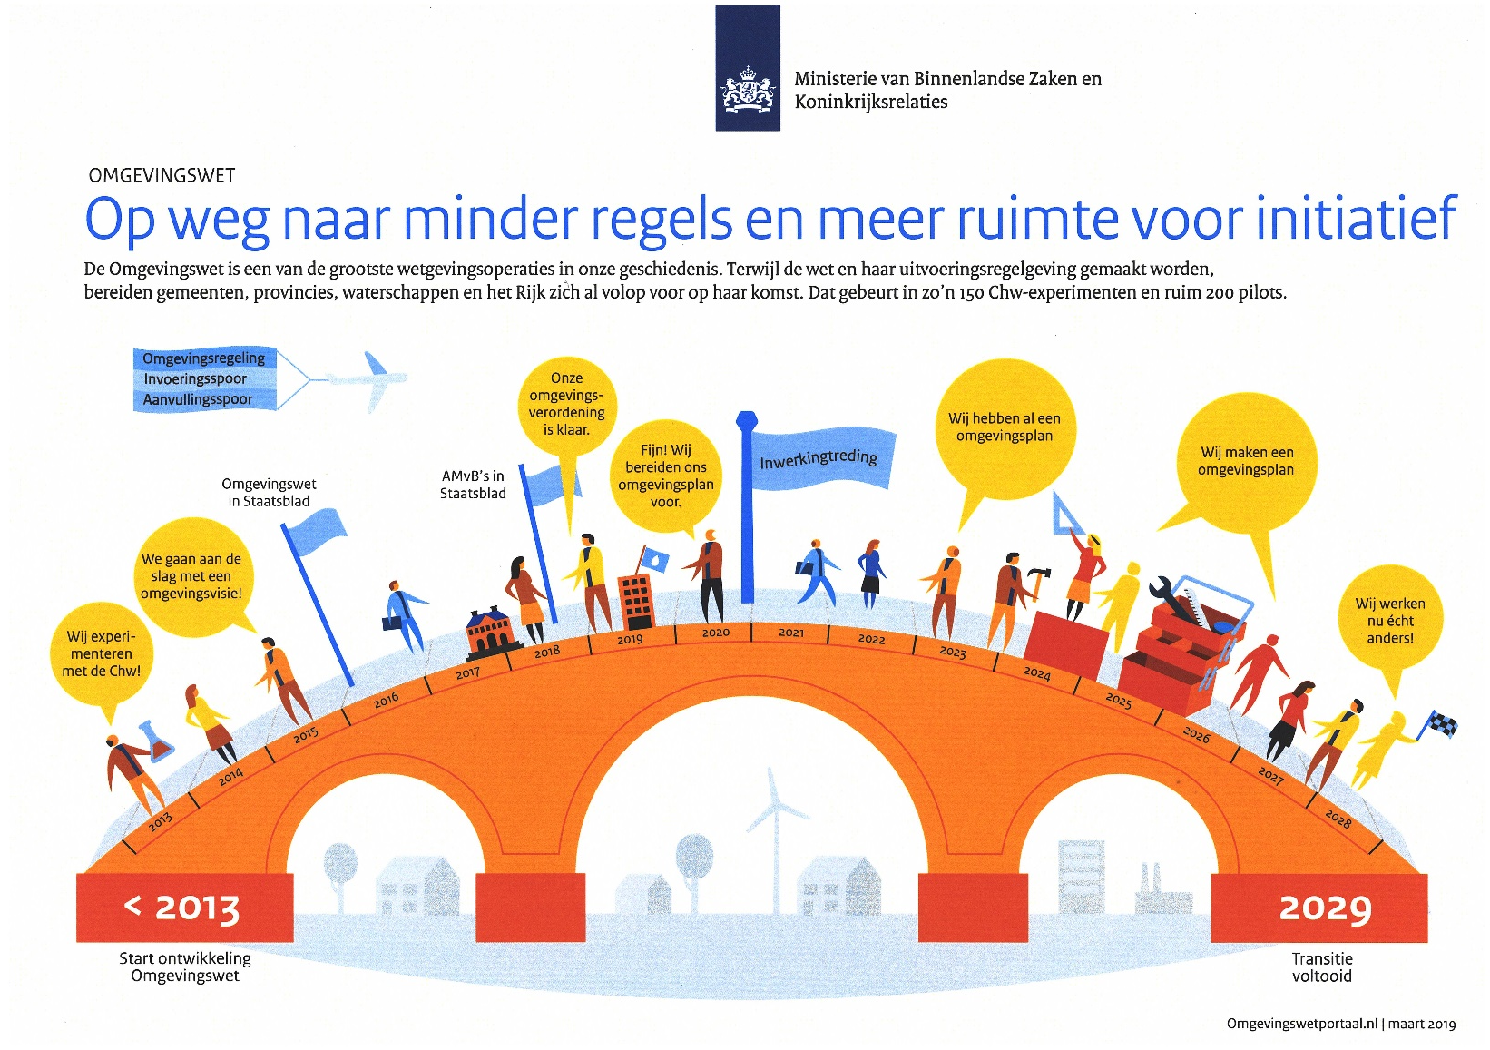







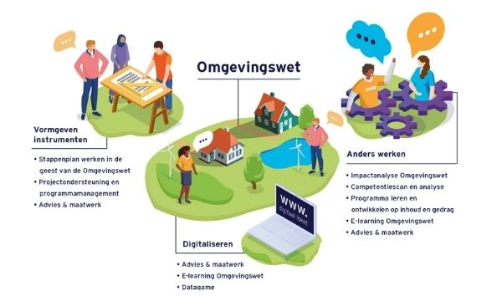
´I love it when a plan comes together´

Slide 6
´Wie dit verzonnen heeft flikker ik in zee´
Ondernemer uit Middelburg, IPLO helpdesk, 2024
Notes:
Oeps!

Slide 7

‘Nu het bij elkaar staat zien we de opgave pas echt´
Mona Keijzer

Slide 8
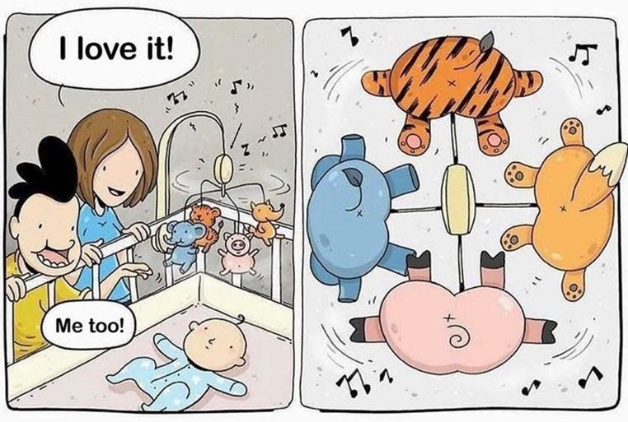
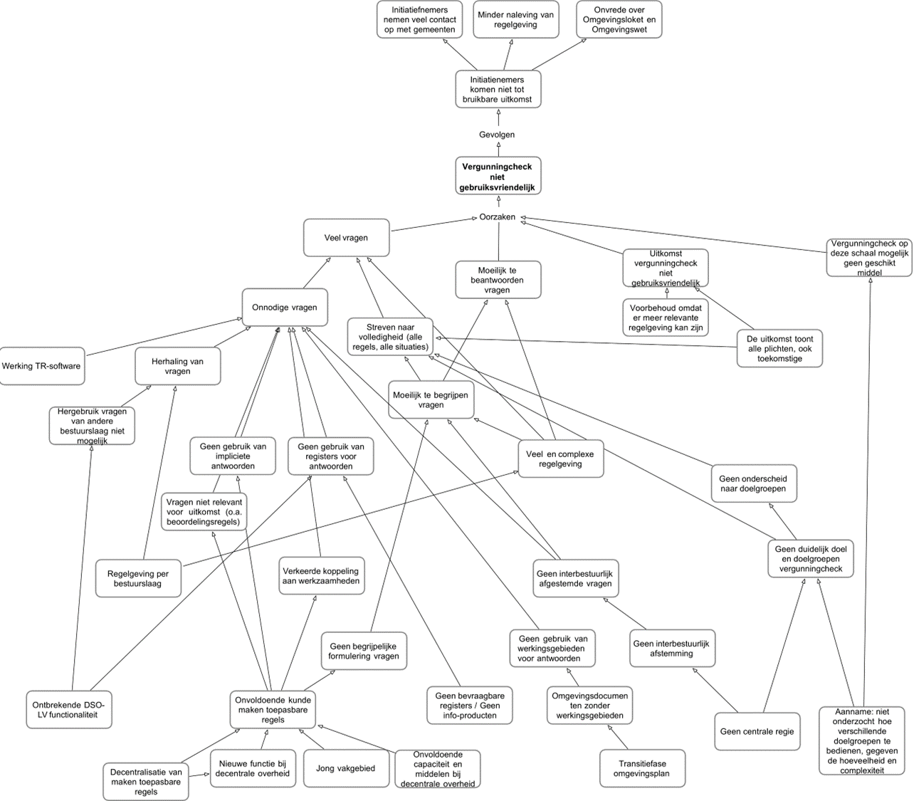
Wat zien we dan?
1. Gebruikers verzuipen in hoeveelheid en complexiteit regels
2. (On)begrijpelijke taal (juridisch jargon, normen)
3. Onzekerheid uitkomst vergunningcheck (bel uw gemeente)
4. Geen werkingsgebieden door o.a. ontbreken omgevingsplannen
5. Gebruiksgemak loket (toegankelijk/begrijpelijk/eenvoud/ functionaliteit)
Notes:
Wat zien we dan? Analyse hoe gebruikers het zien en ervaren wat we hebben verzonnen.

Slide 9
Plaat met samenhang in het stelsel
Stelsel Omgevingsrecht
Digitaal Stelsel Omgevingswet (DSO)
Landelijke Voorziening DSO
(DSO-LV)
Loket

Slide 10
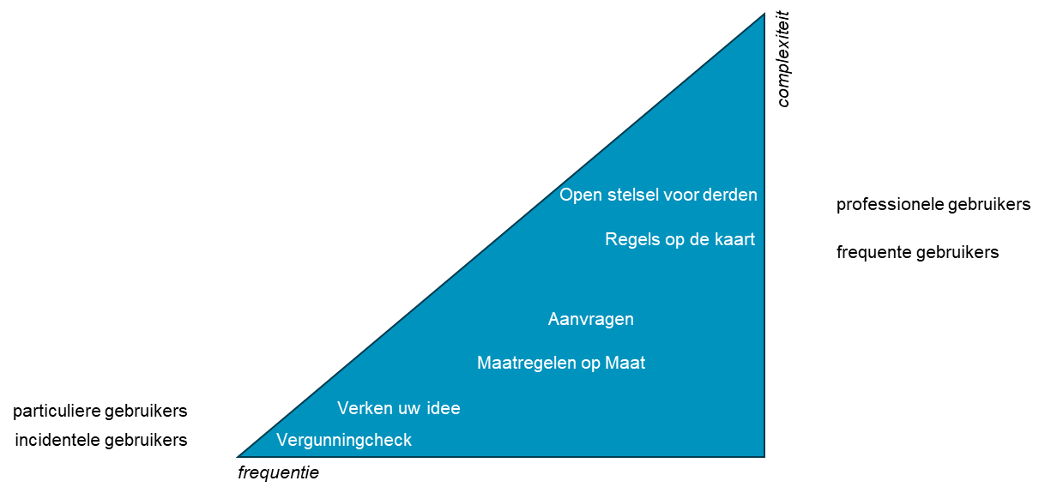
Aan de voorkant beginnen om er wat aan te doen
Vergunningcheck is de meest laagdrempelige applicatie voor particuliere en incidentele gebruikers

Slide 11
Gebruikersvriendelijkheid Omgevingsloket
=
onderdeel bredere dienstverlening
Gebruikersvriendelijkheid Omgevingsloket wordt primair bepaald door:
Content bevoegd gezag
Flow in keten naar loket
Functionaliteiten Omgevingsloket
Afhandeling

Slide 12

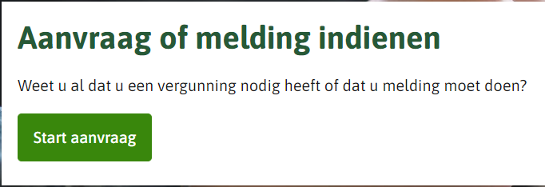
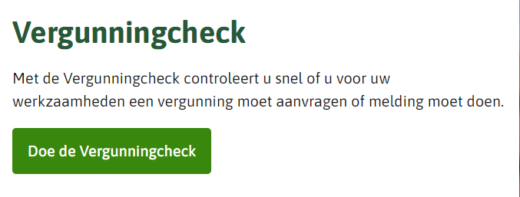
Denken vanuit klantreis van gebruikers
De ‘klantreis’ van gebruikers kan veel langer en uitgebreider zijn dan de meest efficiënte route: landen op de Vergunningcheck, alle noodzakelijke keuzes maken en stoppen nadat de conclusie is verkregen.
Ruimtelijkeplannen.nl
Rechtstreeks
www
Google
ChatGPT
Rijksoverheid.nl
IPLO.nl
Gemeente website
zoekmachine
Commcerciële website

Slide 13
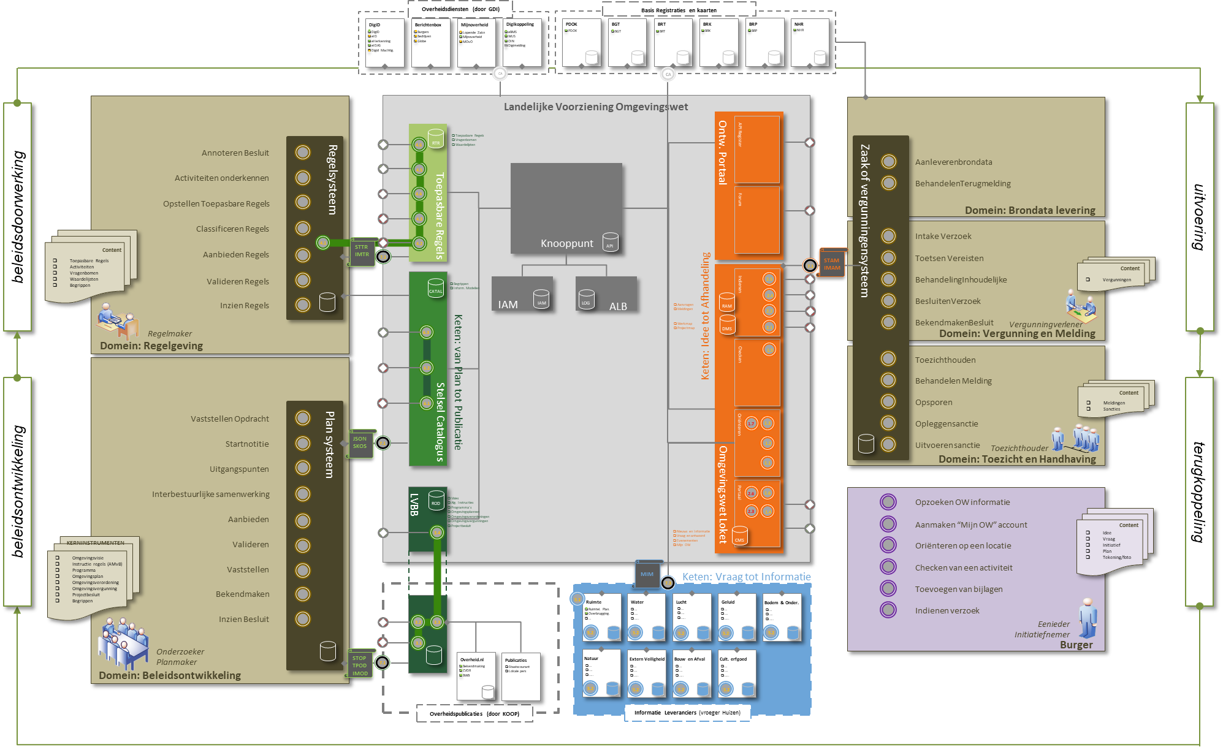
De burger hoeft niet te snappen hoe de overheid werkt
GDI OVERHEID
Bevoegd gezag
Bevoegd gezag
DSO-LV
BZK
Leveranciers van Omgevingsinformatie
DSO | De KERN | Animatie v0 5

Slide 14
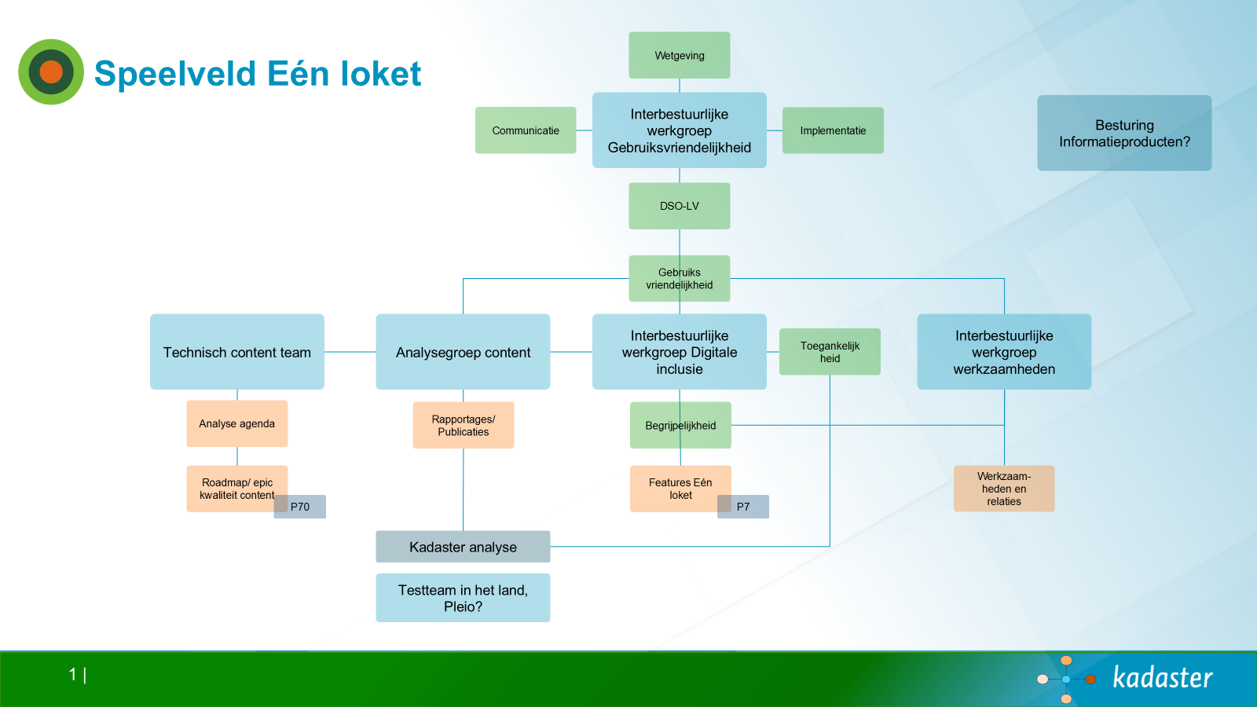
Gerealiseerde wensen voor ontwikkeling Digitaal Stelsel Omgevingswet (DSO) | Informatiepunt Leefomgeving
Notes:
Oeps!

Slide 15
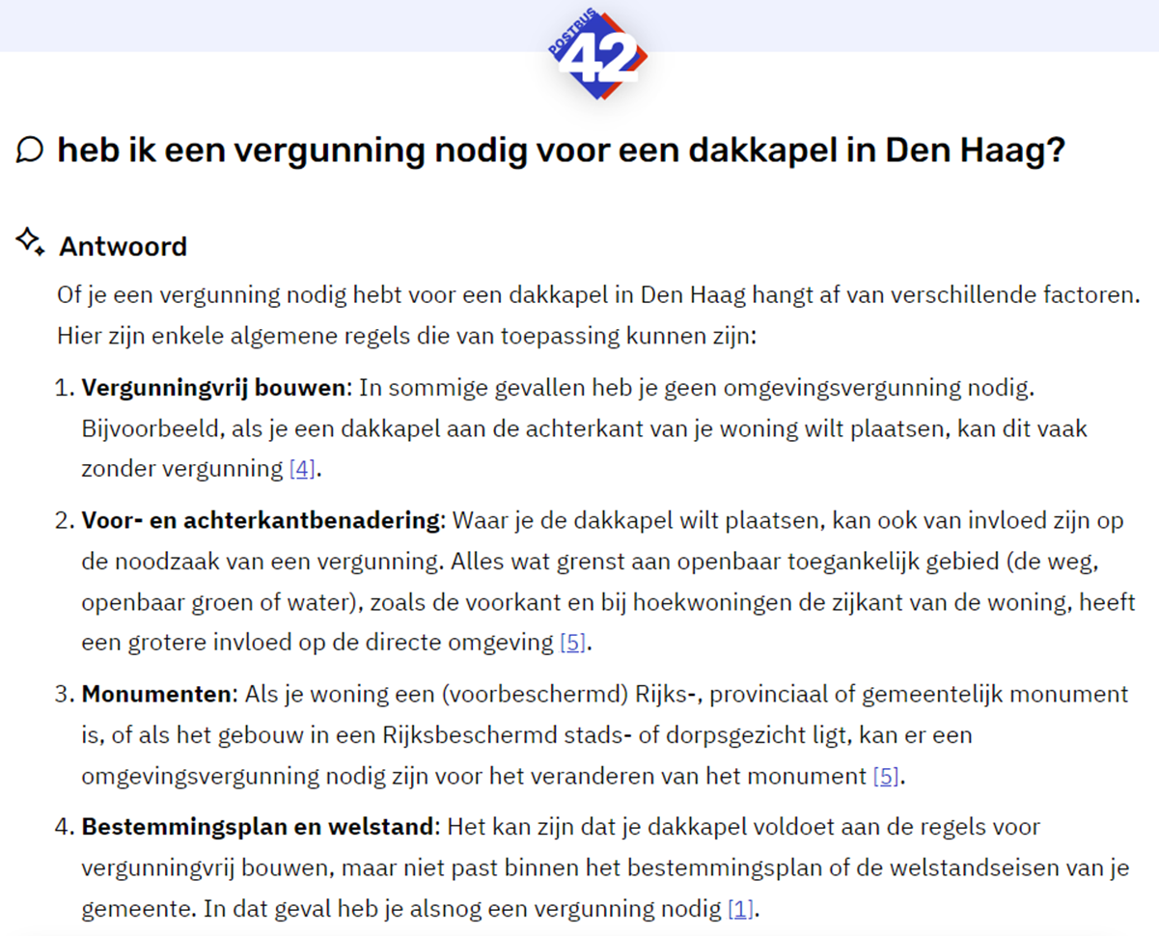
Rol van de toepasbare regels
Waarom nu zoveel energie in toepasbare regels steken?
Artificiële intelligentie neemt het toch binnenkort van ons over?
Welke rol moeten toepasbare regels vervullen, en waarom?
Een juridische vereiste
Cruciale in de rol in de dienstverlening
Een kans om de regelgeving te verbeteren
DSO Community
Vodcast toepasbare regels: 'Slim uitvragen, betere check' | Informatiepunt Leefomgeving
Alles over toepasbare regels voor het Omgevingsloket | Informatiepunt Leefomgeving

Slide 16


Stap in de leefwereld gebruikers
Werkelijkheid
Juridische wereld
Schuur bouwen
Bijbehorend bouwwerk bouwen
Beperkingengebiedactiviteit mbt waterstaatswerk

Slide 17
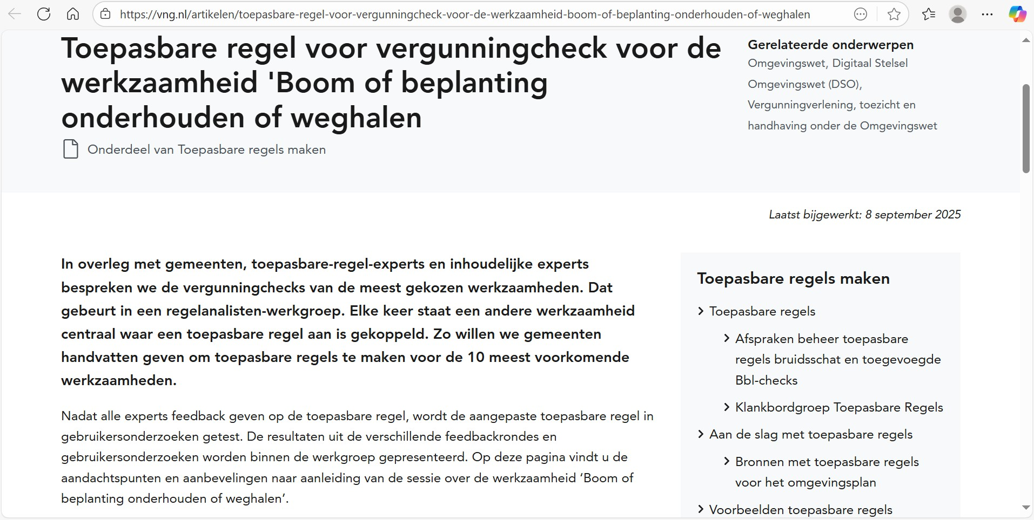
Harmoniseren helpt
Toepasbare regels | VNG
Home | Informatiepunt Leefomgeving
Home - Ontwikkelaarsportaal

Slide 18
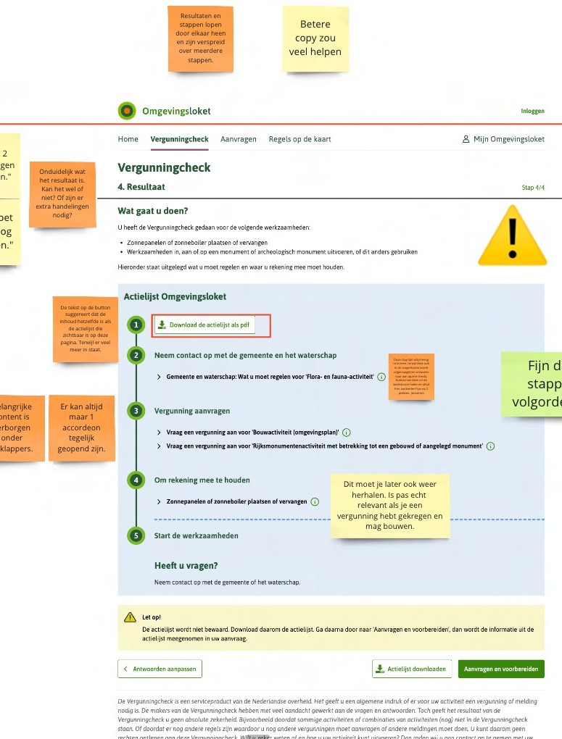
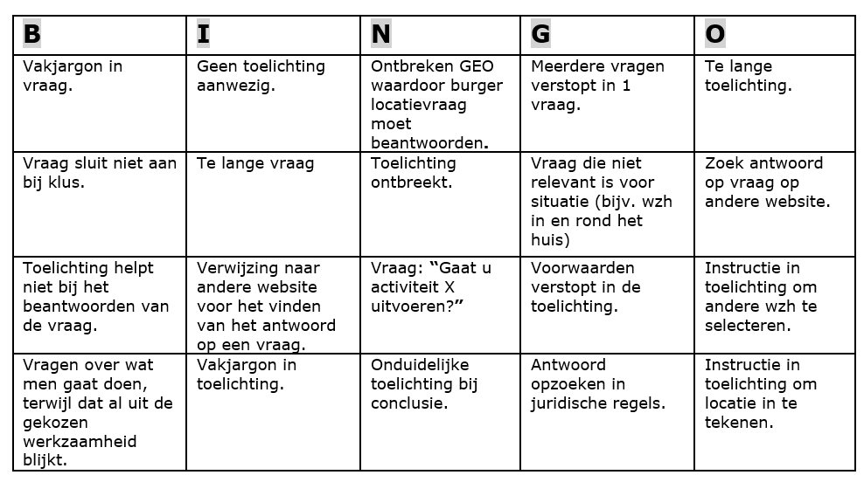
Ux helpt
Resultaten van gebruikersonderzoeken Omgevingsloket | Informatiepunt Leefomgeving
Gebruiker Centraal – Voor een gebruiksvriendelijke overheid

Slide 19
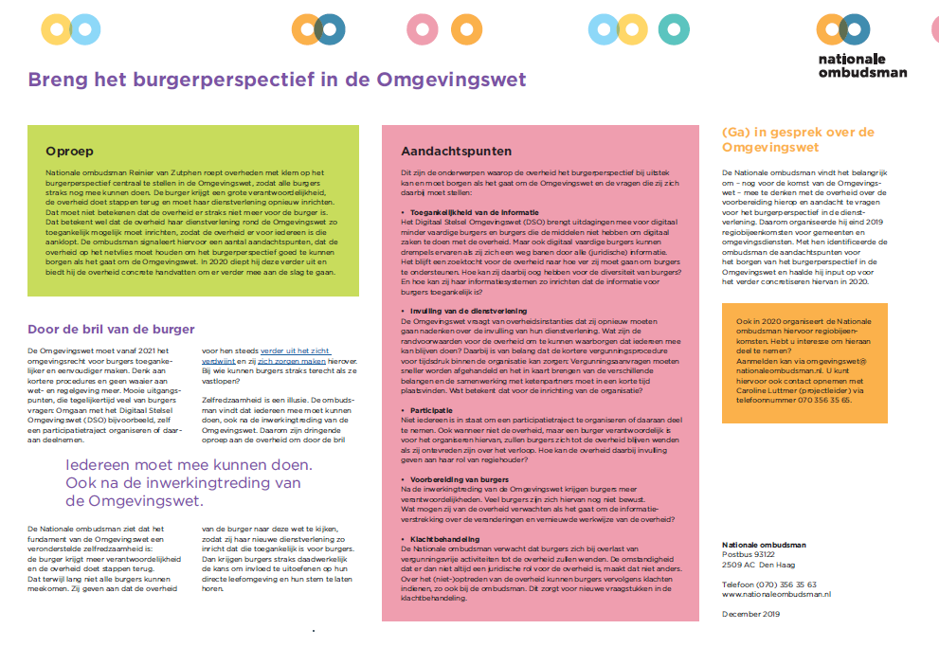
Advies Ombudsman

Slide 20


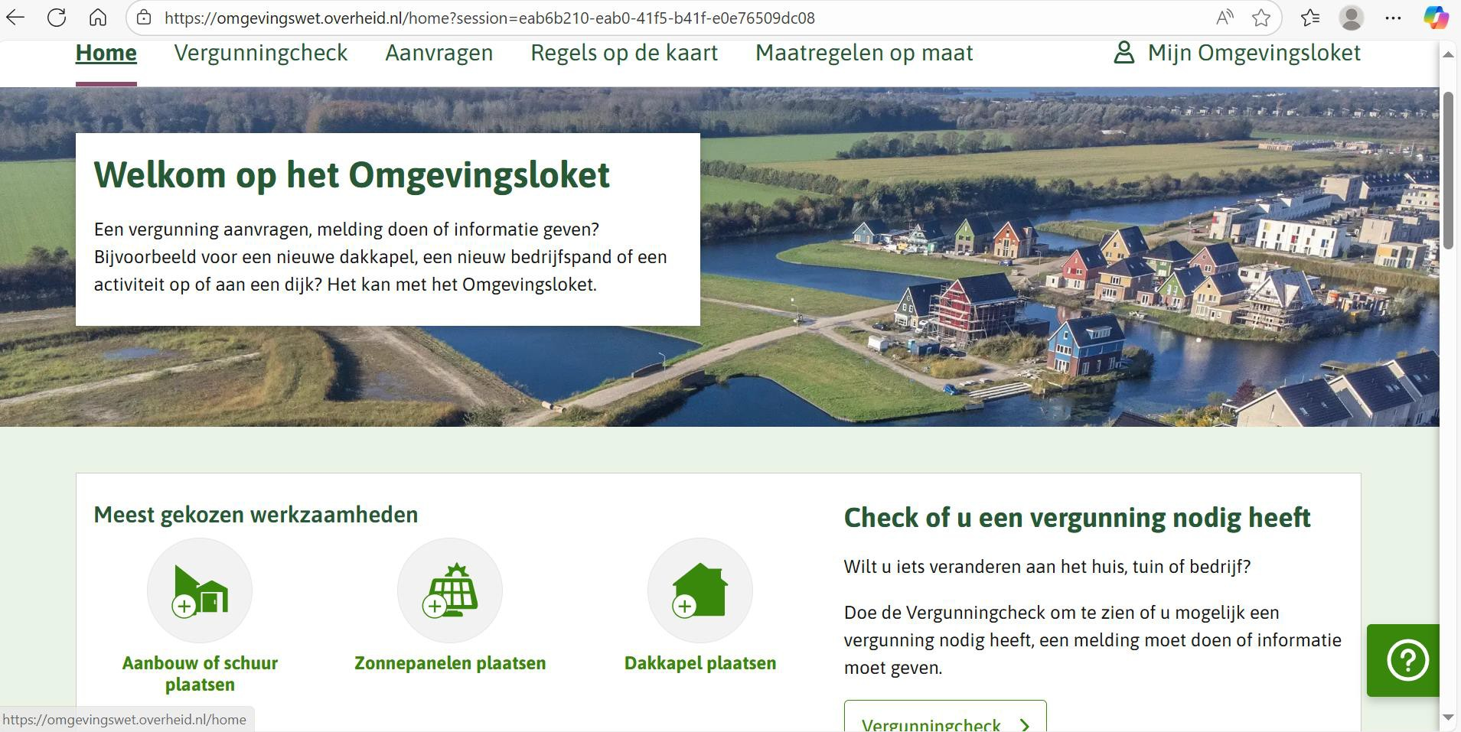
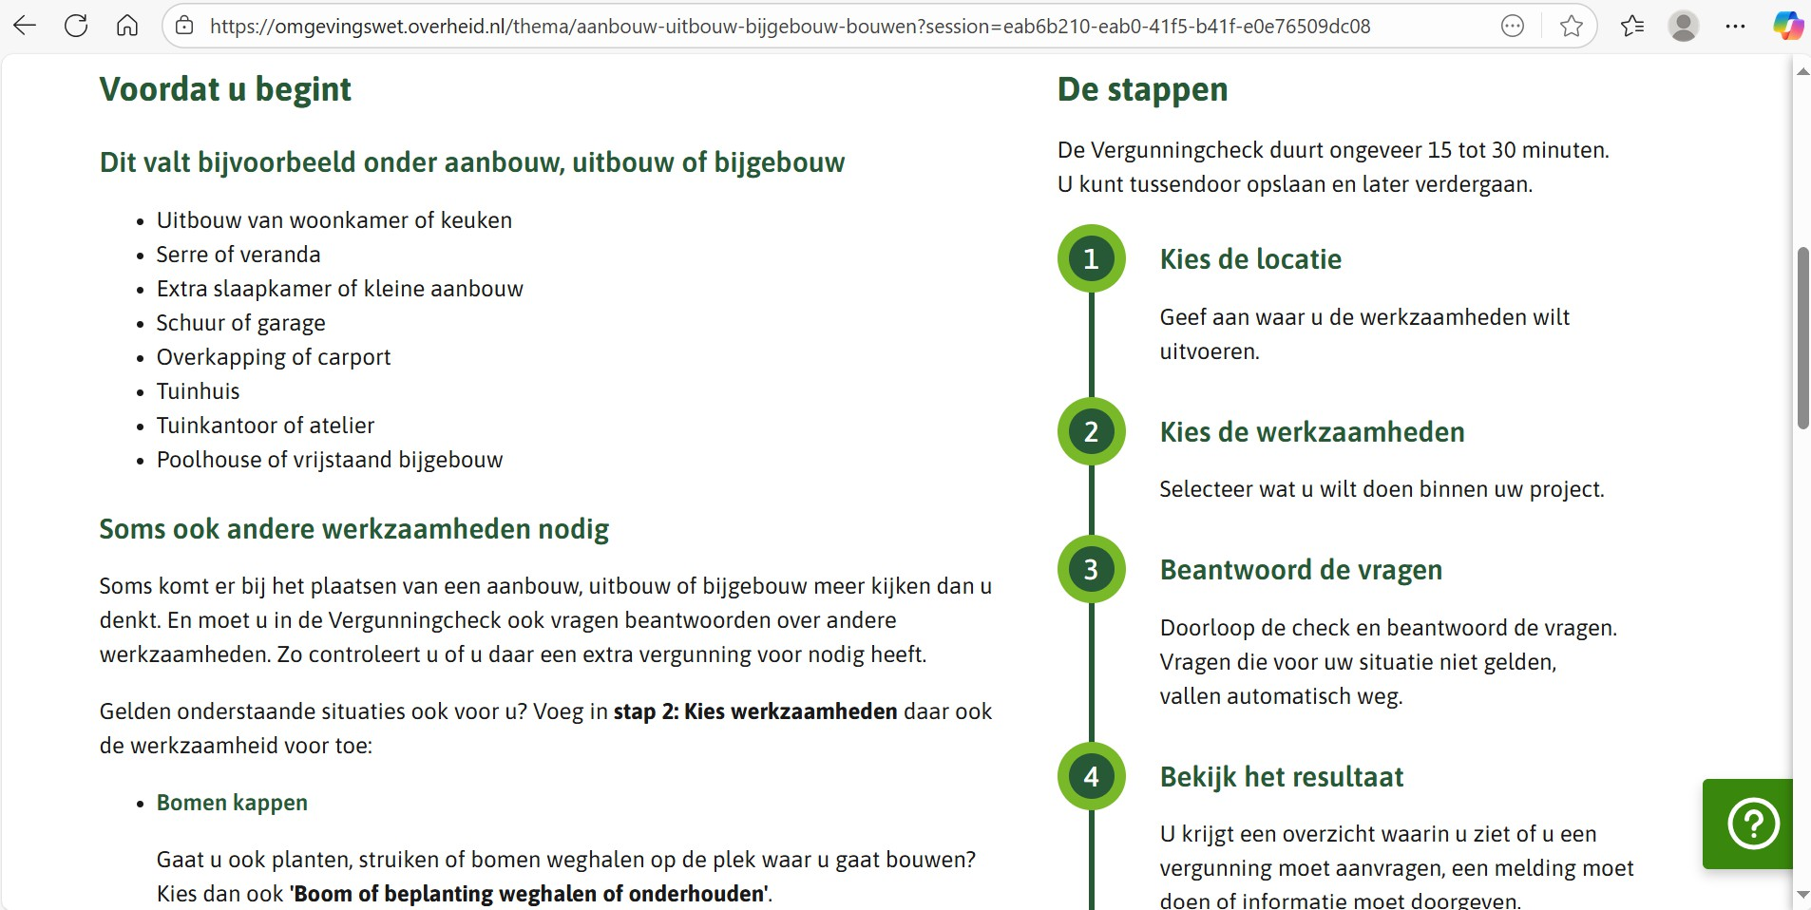
Richt in op thema´s

Slide 21
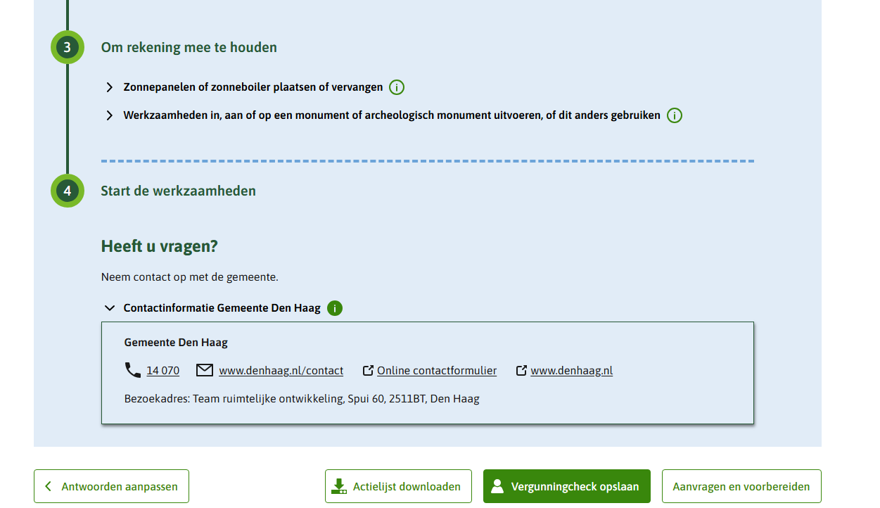
Ondersteun met persoonlijk contact

Slide 22
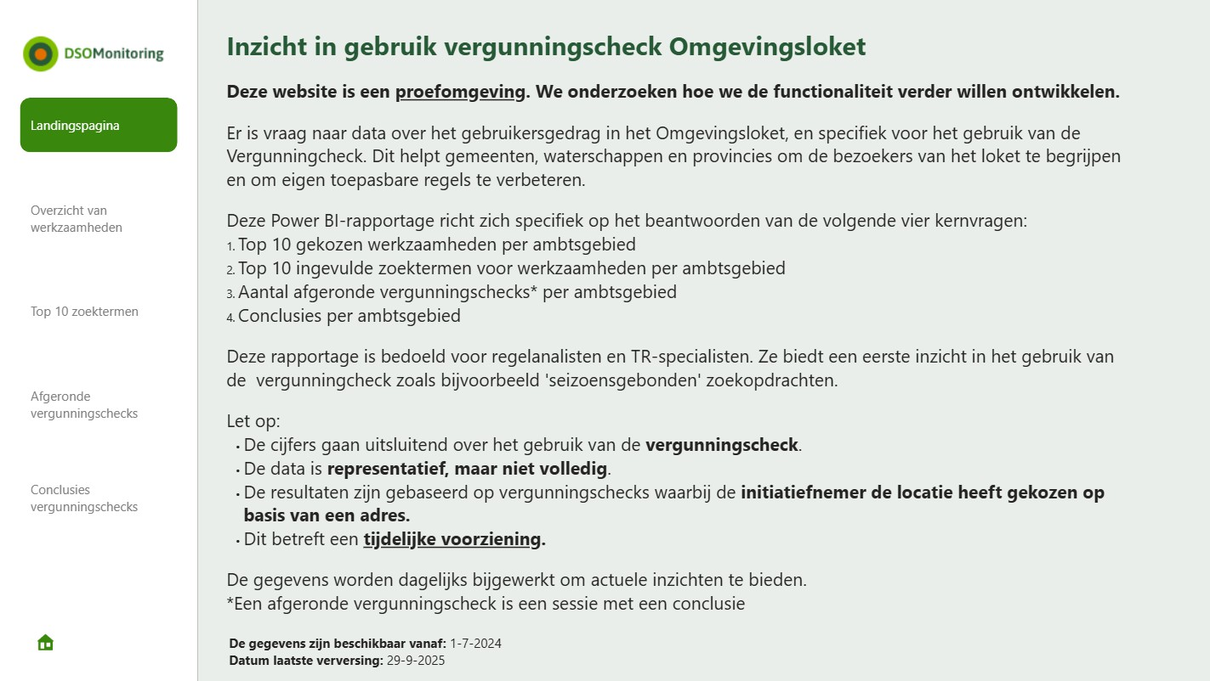
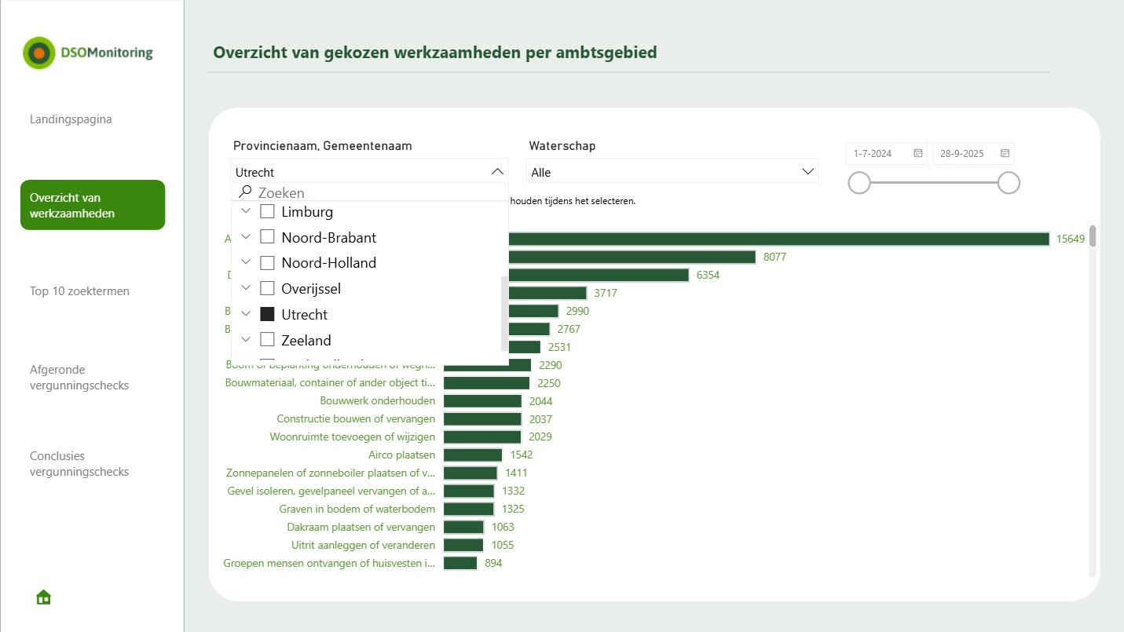
Monitor
Dashboard gebruik Vergunningcheck Omgevingsloket | Informatiepunt Leefomgeving
Beschikbare informatie en instellingen op productieomgeving en pre-productieomgeving DSO (kruismatrix) | Informatiepunt Leefomgeving
Plannen voor de leefomgeving

Slide 23


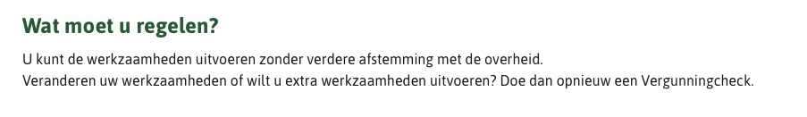
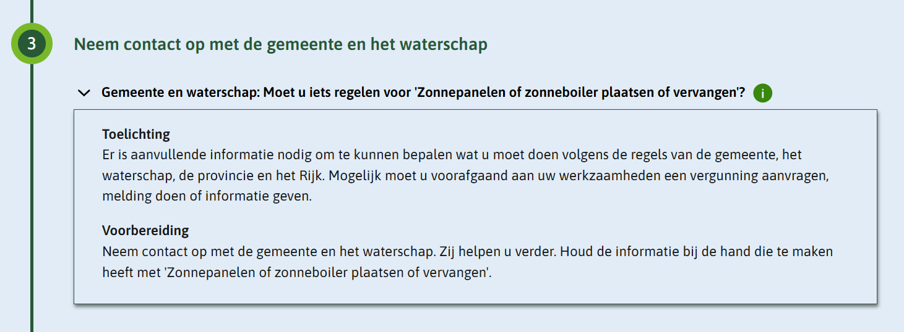
DURF te zeggen dat het goed genoeg is
Bestuurslaag | Compleet
Gemeente
Provincie
Waterschap
Rijk
Bestuurslaag | Compleet
Gemeente
Provincie
Waterschap
Rijk

Slide 24
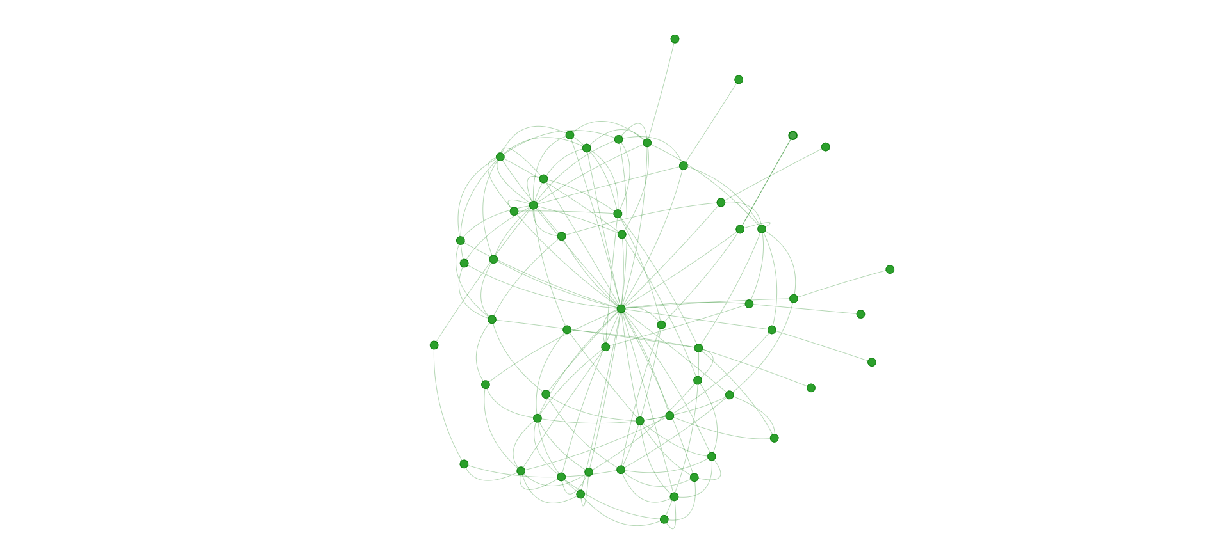
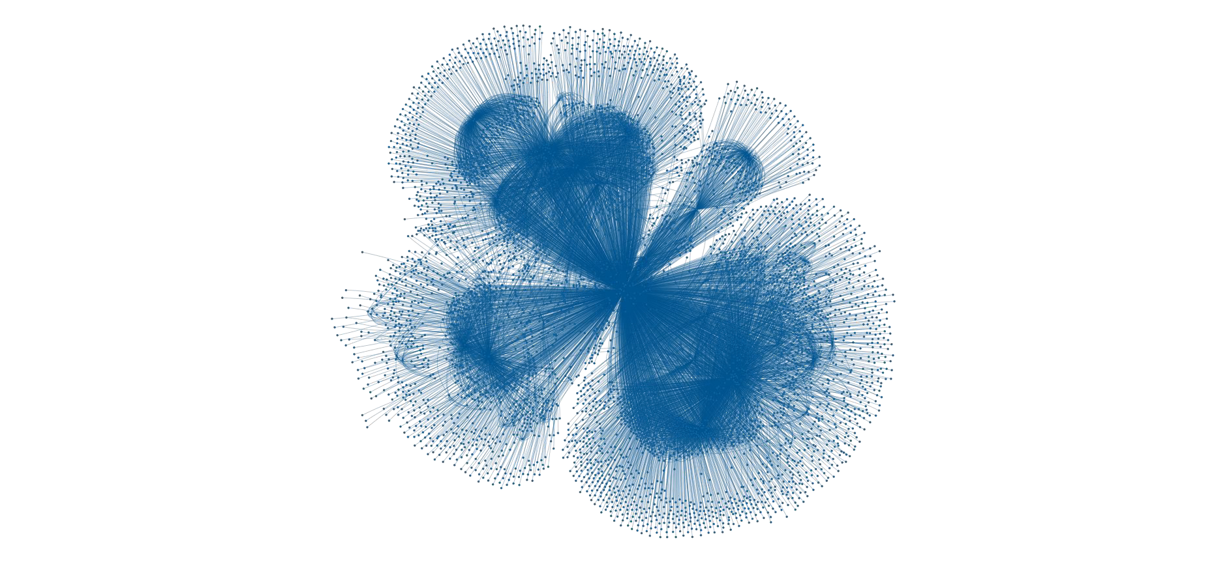









AI
Aanleveren toepasbare regels
Verwerken data & regels
Bevraging regels door burger
Juridische accuraatheid vs begrijpelijkheid voor gebruiker
Inconsistentie in gebruik van
termen
Veel herhalende vragen
Lange & samengestelde vragen
Inconsistentie tussen
bestuurslagen
Lastige technische
handelingen

Slide 25
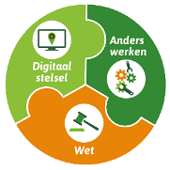

Stelselherziening vraagt lange adem
Transformatie
Transitie
Stelselherziening vraagt lange adem...
Migratiefase: overstap van oude versnipperde voorzieningen naar technisch werkende ketens (focus = continuïteit dienstverlening)
Transitiefase: eigen maken, implementeren, kunnen werken met... (focus: processen, mensen en organisatie)
Transformatie: doelen van de wet behalen, realisatie baten
Migratie
IWT
2019
2032

Slide 26

‘Focus en eenvoud.
Eenvoudig kan moeilijker zijn dan complex;
Je denken zo helder krijgen dat het eenvoudig wordt, is hard werken.’

Slide 27
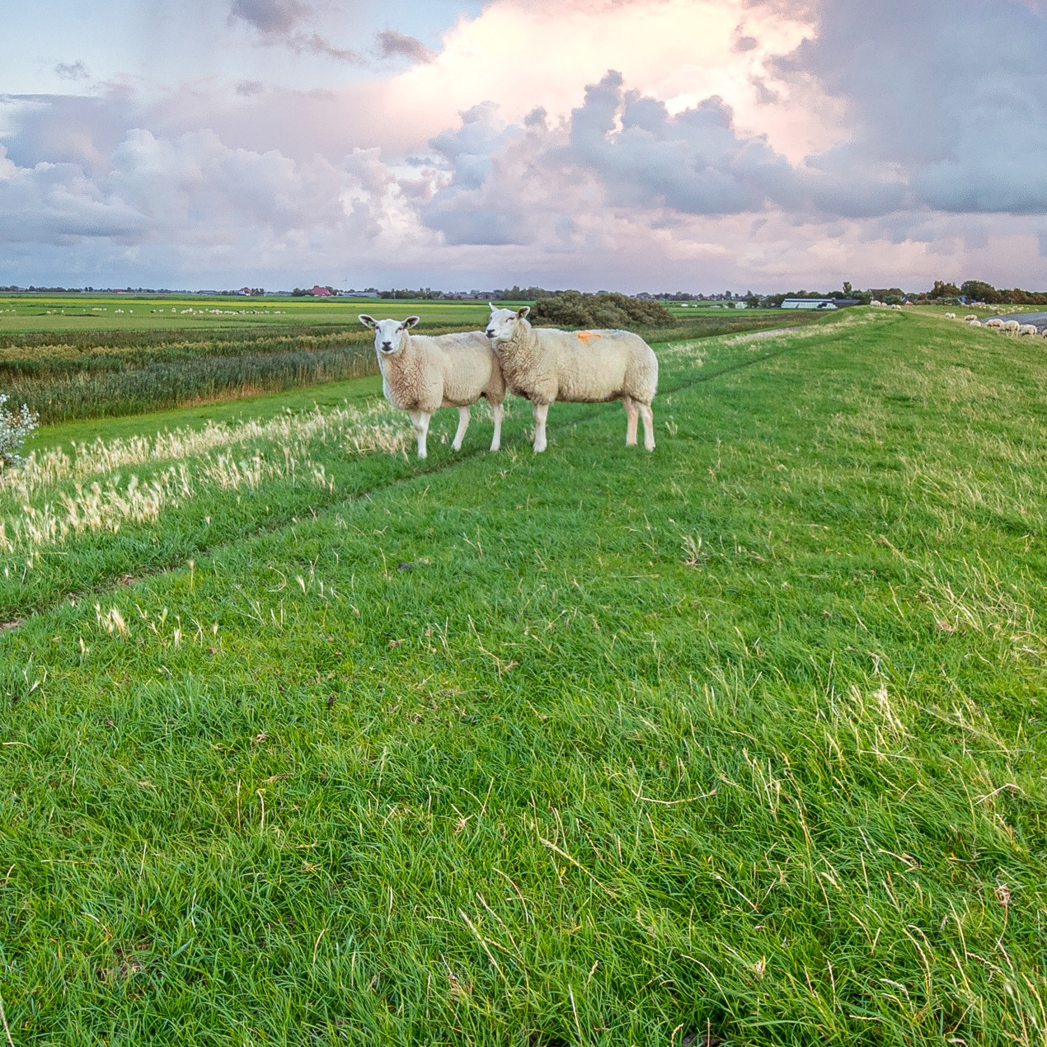

?
Vragen?
Naam: Martijn Ligthart
Email: Martijn.Ligthart@minbzk.nl

